Slide 1


INTRUMENTAÇÃO
E
CONTROLE
DE
PROCESSOS
INDUSTRIAIS
Prof. Me. Eng Roger Barros da Cruz

Slide 2
SEMINÁRIO
Trabalhos devem demonstrar classificação, aplicação e importância dos instrumentos em:
INSTRUMENTAÇÃO EM MEDIÇÃO DE PRESSÃO
INSTRUMENTAÇÃO EM MEDIÇÃO DE VAZÃO
INSTRUMENTAÇÃO EM MEDIÇÃO DE NÍVEL
INSTRUMENTAÇÃO EM MEDIÇÃO DE TEMPERATURA
INSTRUMENTAÇÃO EM MEDIÇÃO DE VELOCIDADE

Slide 3
DISTRIBUIÇÃO DE EQUIPES -MANHÃ
EQUIPE | INTEGRANTES | TEMA
1 | Héricles Ruiliman Oliveira de Souza - 201802140020 Andrey Miranda Piedade - 201802140112 André Cruz da Costa Maciel - 201802140134 Silvio Borges Tavares - 201802140122 Igor Roberto Mota Morais - 201902140063 | INSTRUMENTAÇÃO EM MEDIÇÃO DE PRESSÃO
2 | Eduardo Garcia Mendes - 201802140019 João Pedro Pamplona de Andrade - 201802140115 Natanaele Soares Medeiros - 201802140114 Wesley Padilha da Silva Homem - 201802140109 | INSTRUMENTAÇÃO EM MEDIÇÃO DE TEMPERATURA
3 | Alison dos Passos Marques - 201802140005 Derick Muller Borges de Almeida - 201602140087 Eric Elian Lima Espíndola - 201802140022 Leonardo Morais da Silva - 201802140023 | INSTRUMENTAÇÃO EM MEDIÇÃO DE VELOCIDADE
4 | Diego Miranda Correa - 201802140053 João Antônio Monteiro da Silva - 201802140016 Leonardo Costa Tavares - 201802140009 | INSTRUMENTAÇÃO EM MEDIÇÃO DE NÍVEL
5 | Sergio Murillo de Almeida Souza" Edinaldo Junior Xavier da Costa Larissa Carla Ribeiro de Araújo - 201802140060 | INSTRUMENTAÇÃO EM MEDIÇÃO DE VAZÃO

Slide 4
DISTRIBUIÇÃO DE EQUIPES -TARDE
EQUIPE | INTEGRANTES | TEMA
1 | Andrey Coelho das Neves Diego Miranda José Augusto Pinheiro Quitério Júnior Murilo Silva Rodrigues Yuri Silva Rodrigues | INSTRUMENTAÇÃO EM MEDIÇÃO DE VELOCIDADE
2 | Adriano Gabriel Souza Santos; Amanda da Costa Santos; Caíque França dos Santos; Wilson Santos Lobato Filho | INSTRUMENTAÇÃO EM MEDIÇÃO DE TEMPERATURA
3 | "Jefferson Rodrigues Julianne Santos da Costa Ruan Mateus Guimarães Dias Tiago Willam " | INSTRUMENTAÇÃO EM MEDIÇÃO DE NÍVEL
4 | João Pinz Klemann Jeff Nascimento | INSTRUMENTAÇÃO EM MEDIÇÃO DE PRESSÃO
5 | Joelderson Gomes Cardim Monteiro / Gabriel Blanco / Matheus Castro | INSTRUMENTAÇÃO EM MEDIÇÃO DE VAZÃO

Slide 5
EXERCÍCIO DA GREVE DOS RODOVIÁRIOS
Numa furadeira industrial para usinagem de peças é utilizado um dispositivo com duas fases: Uma fixa a peça, e outra que avança a furadeira para realizar a furação.
As duas fases são realizadas por atuadores pneumáticos de dupla ação.
A peça é colocada manualmente na posição de trabalho e o acionamento de um botão inicia o processo.
Para evitar danos à peça, a furação (avanço e retorno) deve ser feito lentamente.
Baseado no diagrama Trajeto-Passo, elaborar o circuito pneumático.
Configure o mesmo sistema operando por comandos elétricos.

Slide 6
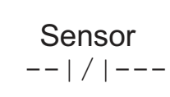
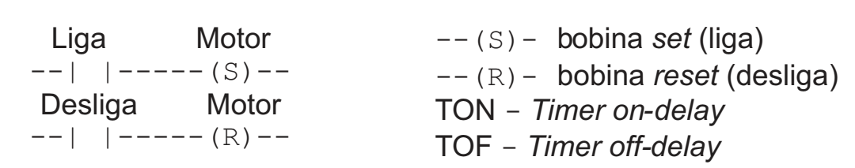
Por uma esteira com um sensor indutivo passam diversas peças metálicas de mesmo tamanho.
Para economizar energia e diminuir o desgaste dos equipamentos, o sistema deverá parar automaticamente caso não haja peça na esteira por 10 segundos ou mais, desligando o motor da mesma.
Para completar o programa em Ladder abaixo, mostre a sequência que atende a essa regra.
TON
10 S

Slide 7



OBRIGADO!
@roger-cruz-a17a7b3a
@rogerbcruz

